Slide 1

Unity3D 游戏开发
--动作与模型动画进阶

Slide 2
动作与模型动画
Unity动画系统简介
动画片段（Animation Clips）
动画控制器（Animator & State Machine）
人物模型及角色动画（Humanoid Animation）
动画控制器分层及混合树（Layer & Bleed Tree）
动画脚本（Animation Script）
动画重定向（Retargeting）

Slide 3
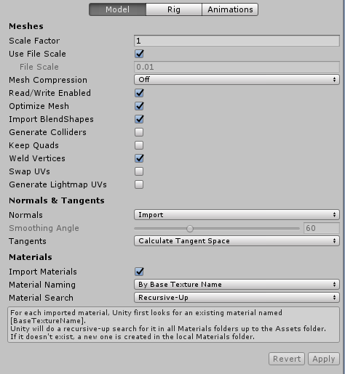
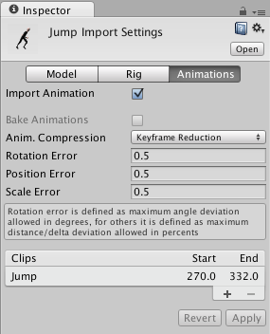
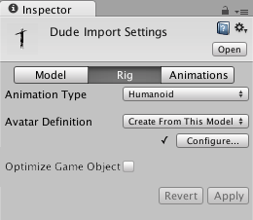
导入模型及相关设置
导入模型及相关设置
- 导入并选择模型资源（如FBX模型资源文件)
- 对导入模型资源进行设置（Model、Rig、Animations）

Slide 4
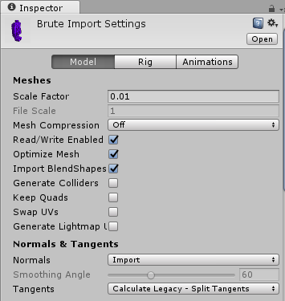
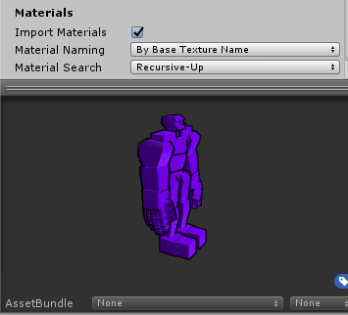
导入模型及相关设置
人物模型设置
- 缩放比例、网格压缩、网格读写权限
- 网格优化、材质设置等

Slide 5
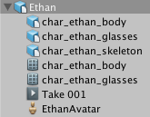
人形模型骨骼相关设置
人形模型骨骼及相关设置
- 选择模型动画种类为人形动画
- Mecanim动画系统会尝试匹配模型骨骼和Avatar骨骼结构
- 设置人物模型Avatar，如果配置成功则config按钮旁为对勾图标
- 如匹配成功，则会在模型资源下自动创建一个前缀为模型名的Avatar资源
- 可以点击Avatar子资源进行详细设置

Slide 6
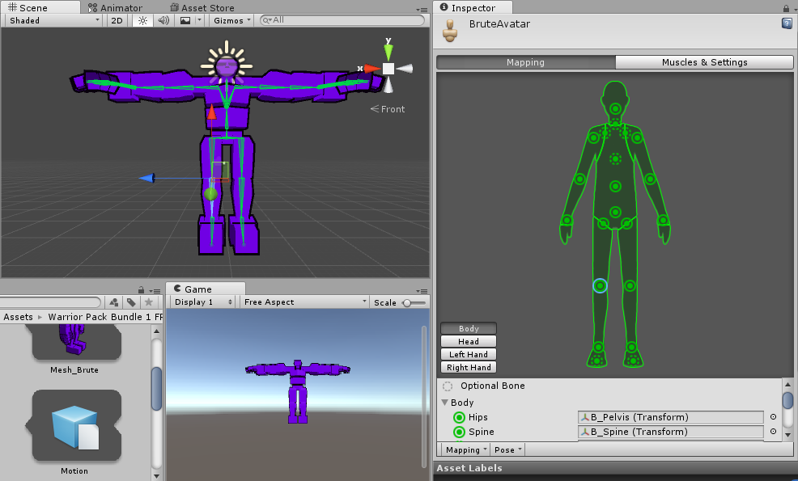
人形模型骨骼相关设置
人形模型Avata手动设置
- 不能自动匹配Avatar或更改人物骨骼时，需手动设置Avatar

Slide 7
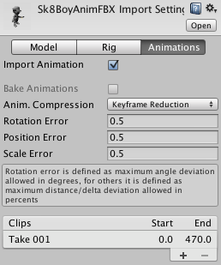
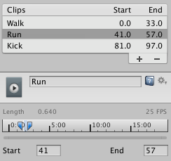
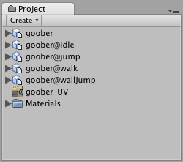
人形模型及动画相关设置
人形动画设置
- 两种动画形式（与模型在同一fbx文件、单独动画文件Avatar@动画名.fbx）
- 是否导入动画、动画压缩
- 动画裁切（从一个整动画，切分为若干个动画片段）

Slide 8
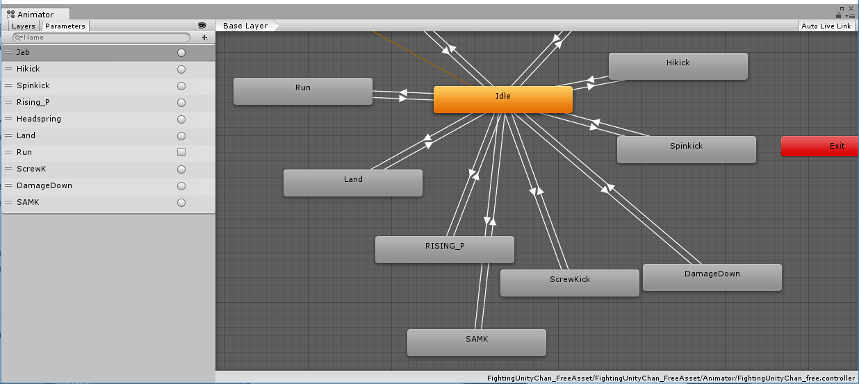
角色动画
角色动画状态机
- 角色状态及状态切换（Animator参数）
- 子状态节点
综合实例：导入人形动画资源，设置相应参数，创建人形状态机

Slide 9
动作与模型动画
Unity动画系统简介
动画片段（Animation Clips）
动画控制器（Animator & State Machine）
人物模型及角色动画（Humanoid Animation）
动画控制器分层及混合树（Layer & Bleed Tree）
动画脚本（Animation Script）
动画重定向（Retargeting）

Slide 10
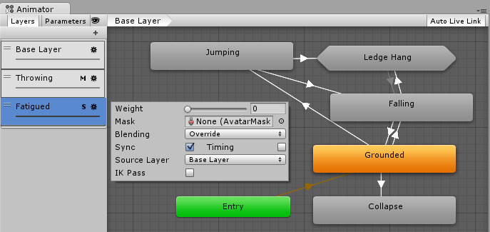
动画控制器分层及混合树
动画控制器分层
- 分层常用于控制不同分部的动画（如：控制人物上半身和下半身的动画）
- 分层参数设置（动画比重、Mask、层混合模式、IK）

Slide 11
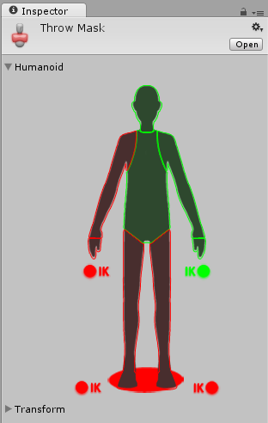
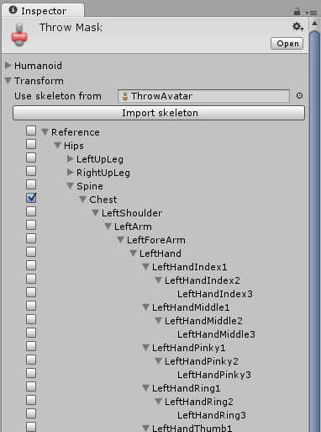
人形模型的相关设置
Avatar Mask（在Animator中设置对应Avatar）

Slide 12
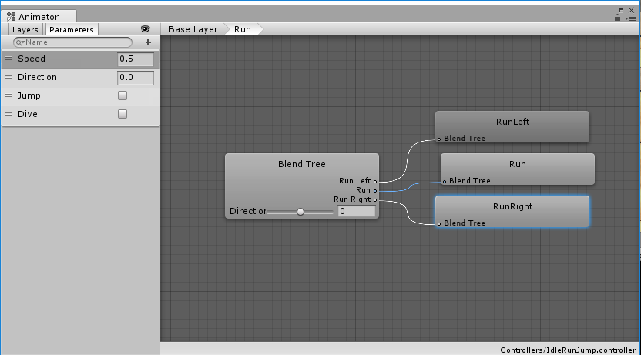
动画控制器分层及混合树
混合树（Blend Tree）
- 混合树的作用（动画融合）、混合模式（1维混合树、2维混合树）
- 混合动画片段、过度阈值、动画速度、镜像
综合实例：动画分层、动画Mask、混合树

Slide 13
动作与模型动画
Unity动画系统简介
动画片段（Animation Clips）
动画控制器（Animator & State Machine）
人物模型及角色动画（Humanoid Animation）
动画控制器分层及混合树（Layer & Bleed Tree）
动画脚本（Animation Script）
动画重定向（Retargeting）

Slide 14
动画脚本
AnimationClip（动画片段、注意设置为Legend模式）
Animation（对应于Animation组件；可容纳若干动画片段；可控制动画片段的播放、停止等）
Animator（对应动画控制器Animator组件，可读取或设置Animator组件相关属性及状态，如：设置或读取参数SetInt(...)、SetFloat(...)、SetBool(...)、SetTrigger(...)、LayerCount、GetCurrentAnimatorStateInfo(...)等）
AnimatorStateInfo（可用于判断当前正在播放的动画）
AnimationState等动画相关类
综合实例：动画脚本综合实例

Slide 15
动作与模型动画
Unity动画系统简介
动画片段（Animation Clips）
动画控制器（Animator & State Machine）
人物模型及角色动画（Humanoid Animation）
动画控制器分层及混合树（Layer & Bleed Tree）
动画脚本（Animation Script）
动画重定向（Retargeting）

Slide 16
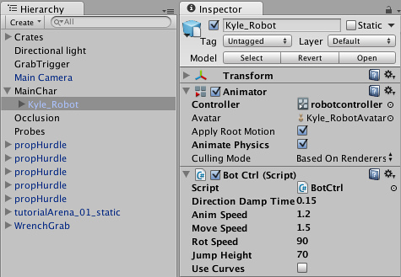
动画重定向
人物动画重定向（Retargeting）
- Mecanim 的最强大的功能之一：重定目标的仿人机器人动画。这意味着你可以相对轻松的把相同的动画应用到各种角色模型上。重定目标才有可能为人形机器人的模型，首先确保Avatar已配置，因为这给了我们的模型的骨骼结构之间的对应关系
综合实例：重定向实例

Slide 17

Thank You！

